Slide 1


SEMANA DE SENSIBILIZAÇÃO PARA A EVANGELIZAÇÃO INFANTO-JUVENIL
INSTITUTO DA CRIANÇA E INSTITUTO DO JOVEM

Slide 2
“O que é mais importante para você melhorar de vida?
(...) 75% dos participantes entre 15 e 29 anos acredita que o apoio da família é fundamental.”
FOI PERGUNTADO A UM GRUPO DE JOVENS:
Fonte: http://juventude.gov.br/juventude/noticias/pesquisa-mostra-retrato-da-juventude-brasileira, acessado dia 05/02/2018. Baseado em relatório do Programa de gestão das Transformações Sociais UNESCO (MOST/UNESCO), o Conselho Latino-americano de Ciências Sociais (CLACSO), Faculdade Latino-americana de Ciências Sociais (FLACSO), A Organizacão Ibero-americana de Juventude (OIJ) e a Secretaria Nacional de Juventude da Secretaria-Geral da Presidência da República do Brasil (SNJ/SG/PR).

Slide 3
“Assim, cumpre aos pais e orientadores do adolescente acompanhá-lo em seu desenvolvimento, não perdendo de vista a necessidade do diálogo, do companheirismo e da atitude de respeito que deve nortear toda e qualquer comunicação entre eles (...) , respeitando-lhes as inclinações e características individuais, mas apontando-lhes as vantagens e desvantagens dessa ou daquela opção, segundo a visão espírita.”
(Autores Diversos, Família e Espiritismo, p. 135-136)

Slide 4
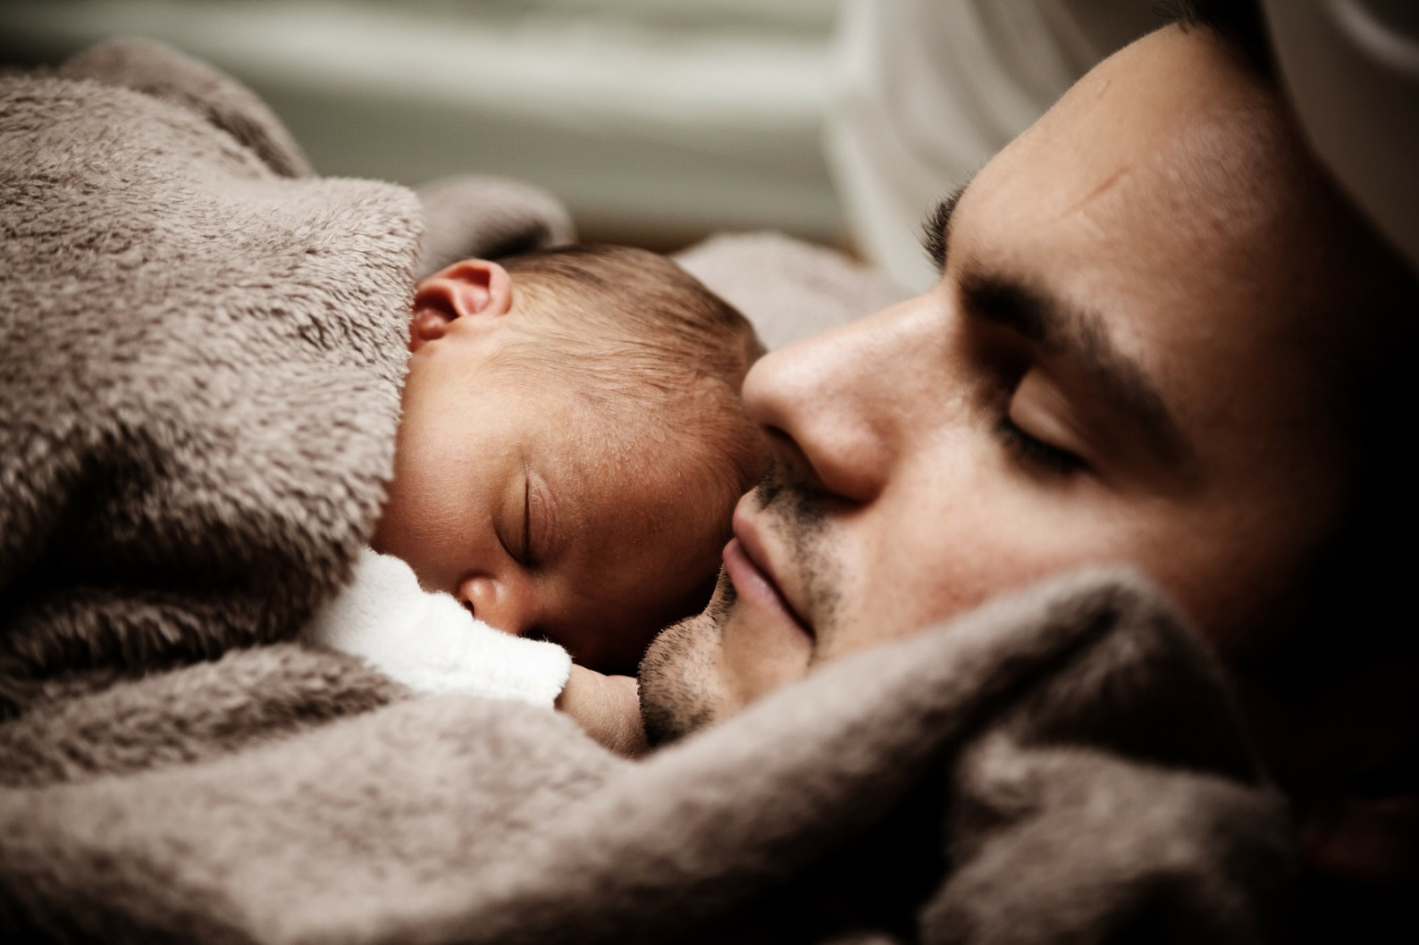
Qual a melhor escola de preparação das almas reencarnadas, na terra?
A melhor escola ainda é o lar, onde a criatura deve receber as bases do sentimento e do caráter.(...)É por essa razão que a universidade poderá fazer o cidadão, mas somente o lar pode edificar o homem.
(Emmanuel, O consolador , 26. ed. , perg. 110)

Slide 5
Qual o nosso papel como espíritos conscientes?

Slide 6

“Os pais espiritistas devem ministrar a educação doutrinária a seus filhos ou podem deixar de fazê-lo invocando as razões de que, em matéria de religião, apreciam mais a plena liberdade dos filhos?”

Slide 7
O período infantil, em sua primeira fase, é o mais importante para todas as bases educativas, e os pais espiritistas cristãos não podem esquecer seus deveres de orientação aos filhos, nas grandes revelações da vida. Em nenhuma hipótese, essa primeira etapa das lutas terrestres deve ser encarada com indiferença. O pretexto de que a criança deve desenvolver-se com a máxima noção de liberdade pode dar ensejo a graves perigos. Já se disse, no mundo, que o menino livre é a semente do celerado. A própria reencarnação não constitui, em si mesma, restrição considerável à independência absoluta da alma necessitada de expiação e corretivo?
(Emmanuel, O consolador , 26. ed. , perg. 113)

Slide 8
779. A força para progredir, haure-a o homem em si mesmo, ou o progresso é apenas fruto de um ensinamento?
“O homem se desenvolve por si mesmo, naturalmente, mas nem todos progridem simultaneamente e do mesmo modo. Dá-se então que os mais adiantados auxiliam o progresso dos outros, por meio do contato social.”
(Allan Kardec, Livro dos Espíritos, perg. 779)

Slide 9
“(...) Nós, porém, que nos iluminamos com os fulgores da Codificação Espírita, e nos abeiramos confiantemente do Evangelho de Jesus, bem sabemos que essa generalizada confusão é tão somente o caso aparente de um momento decisivo da transformação planetária, em que, finda a longa noite da ignorância e da maldade, brilhará definitivamente a luz de uma nova era de amor e de paz.
O lembrete serve para que não desanimemos, nem nos deixemos amedrontar em tempo algum, pois o Senhor já está às portas...e bate”
PERSEVEREMOS NA TAREFA DE EVANGELIZAÇÃO DAS ALMAS!!!
(Áureo, livro Amar e Servir, p. 68-69).

Slide 10

“O Espiritismo oferece ao jovem um projeto ideal de vida, explicando-lhe...
O objetivo real da existência na qual se encontra mergulhado, ora vivendo no corpo e, depois, fora dele, como um todo que não pode ser dissociado somente porque se apresenta em etapas diferentes.” (Joanna de Ângelis, Adolescência e vida, 5. ed., p.16)

Slide 11
O que é mocidade espírita?

Slide 12

A Mocidade é o Núcleo de Trabalho do Instituto do Jovem que irá atender, acompanhar e direcionar o jovem, a partir de 12 anos, nas atividades da Casa Espírita, bem como propiciar trocas de experiências e oportunidades de contribuições dos jovens para a própria Mocidade e para o Centro Espírita que estão vinculados.
Propõe em seu trabalho cursos, atividades práticas, oficinas de arte e recreação, atividades de reforma íntima e alegria cristã que visam enriquecer o patrimônio espiritual do jovem e prepará-lo para as atividades do Centro Espírita, fortalecendo-o na atual encarnação. Sendo ainda um núcleo onde formará amigos/companheiros para a sua jornada terrestre.

Slide 13

“Estamos, filhos, vendo os primeiros resultados da Campanha de Evangelização Espírita Infantojuvenil […]. Florescerá, por certo, a Árvore do Evangelho. Os campos verdes serão cobertos de extensas ramagens. Hão de surgir os frutos, após as flores. Tempo de crescimento, de floração!”
Bezerra de Menezes*
. Fonte: Apostila Opinião dos Espíritos sobre a Evangelização Espírita Infantojuvenil, FEB)

Slide 14

ESTAMOS ABERTOS AO DIÁLOGO.
CONTE CONOSCO!!!!

